Slide 1
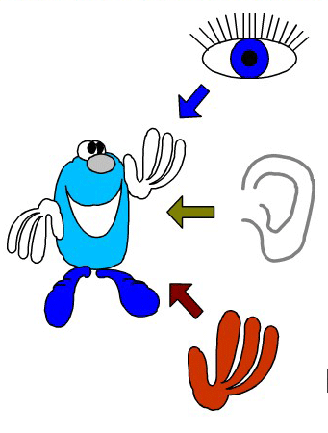
Не просто слухати, а чути.
Не просто дивитися, а бачити.
Не просто відповідати, а міркувати.
Дружно і плідно працювати.

Slide 2
Уважні!
Розумні!
Організовані!
Кмітливі!

Slide 3
Інформатичне лото
https://wordwall.net/play/54976/919/230
Доповни речення | Кластер
Система опрацювання презентацій, або редактор презентацій – це…
Макет слайда - це…
Стиль слайда задає …
На слайді презентації можна розмістити …
Об’єкт SmartArt…
Діаграма …

Slide 4
Перевір
Доповни речення | Кластер
Система опрацювання презентацій, або редактор презентацій – це… | …прикладна програма, призначена для створення комп’ютерних презентацій
Макет слайда - це… | … шаблон, який визначає кількість і взаємне поєднання текстових і графічних об’єктів на слайді.
Стиль слайда задає … | …основний і допоміжні кольори, формат символів, графічних об’єктів , тла .
На слайді презентації можна розмістити … | …напис, малюнок, таблицю, відеофільм, аудіозапис та інші об’єкти .
Об’єкт SmartArt… | …тип графічних об’єктів , які призначені для подання даних у вигляді схем.
Діаграма … | … графічне зображення числових даних.

Slide 5
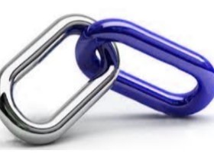
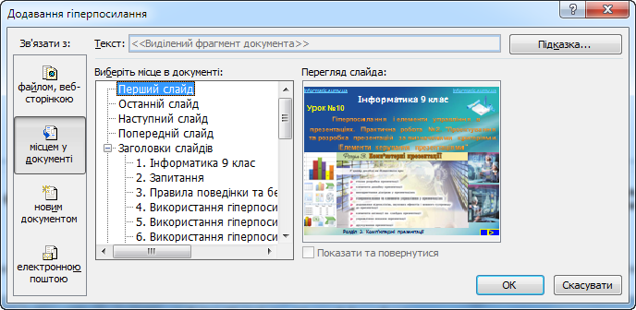
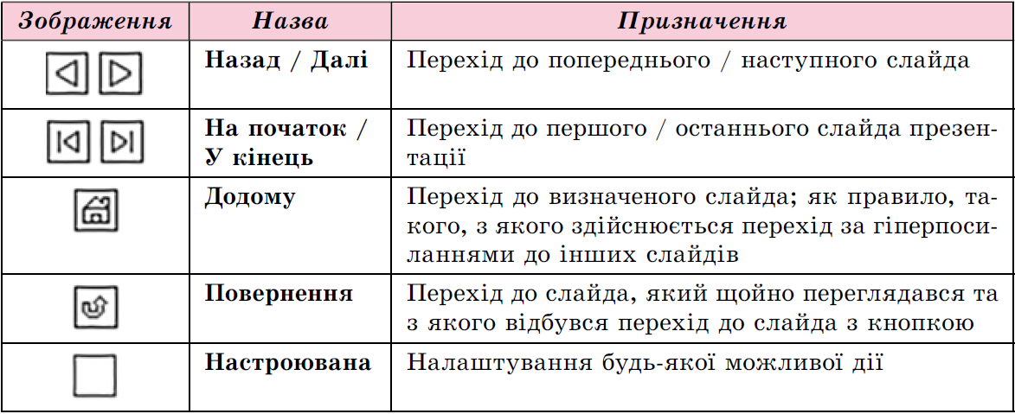
Використання гіперпосилань і кнопок дій в презентаціях.

Slide 6
Сьогодні на уроці ми …
дізнаємося
Що таке гіперпосилання?
навчимося
Створювати гіперпосилання
На які типи об’єктів може вказувати посилання?
Як додати гіперпосилання до презентації?
Що таке кнопки дій?
Розміщувати на слайдах кнопки дії

Slide 7
Створення гіперпосилання
1
Вибрати графічний об'єкт або виділити фрагмент тексту на слайді, з яким буде пов'язано гіперпосилання.
2
Виконати Вставлення ⇒ Посилання ⇒ Гіперпосилання.
3
Вибрати в області Зв'язати з кнопку місцем у документі у вікні Додавання гіперпосилання, що відкрилося.

Slide 8
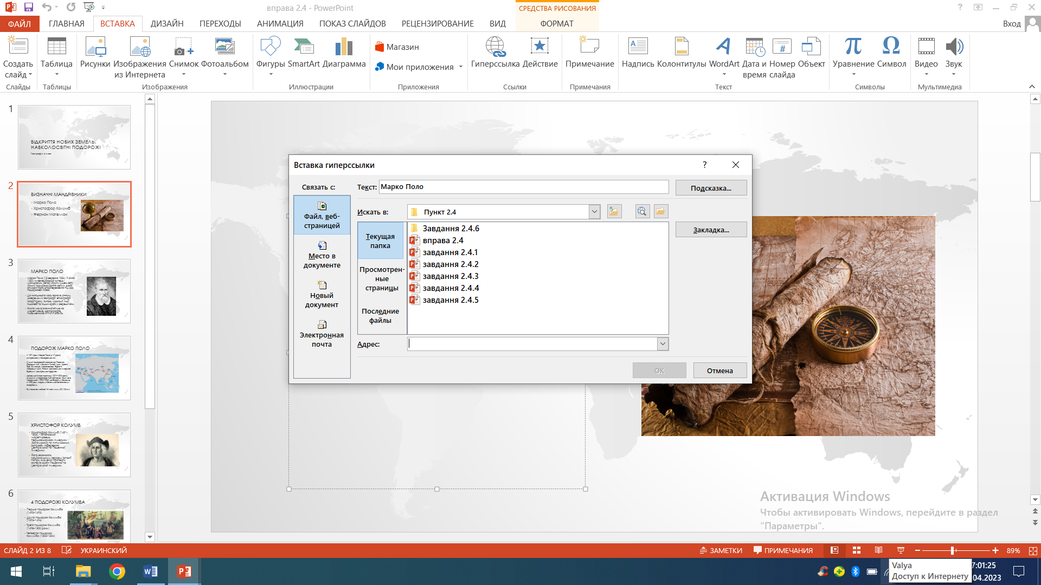
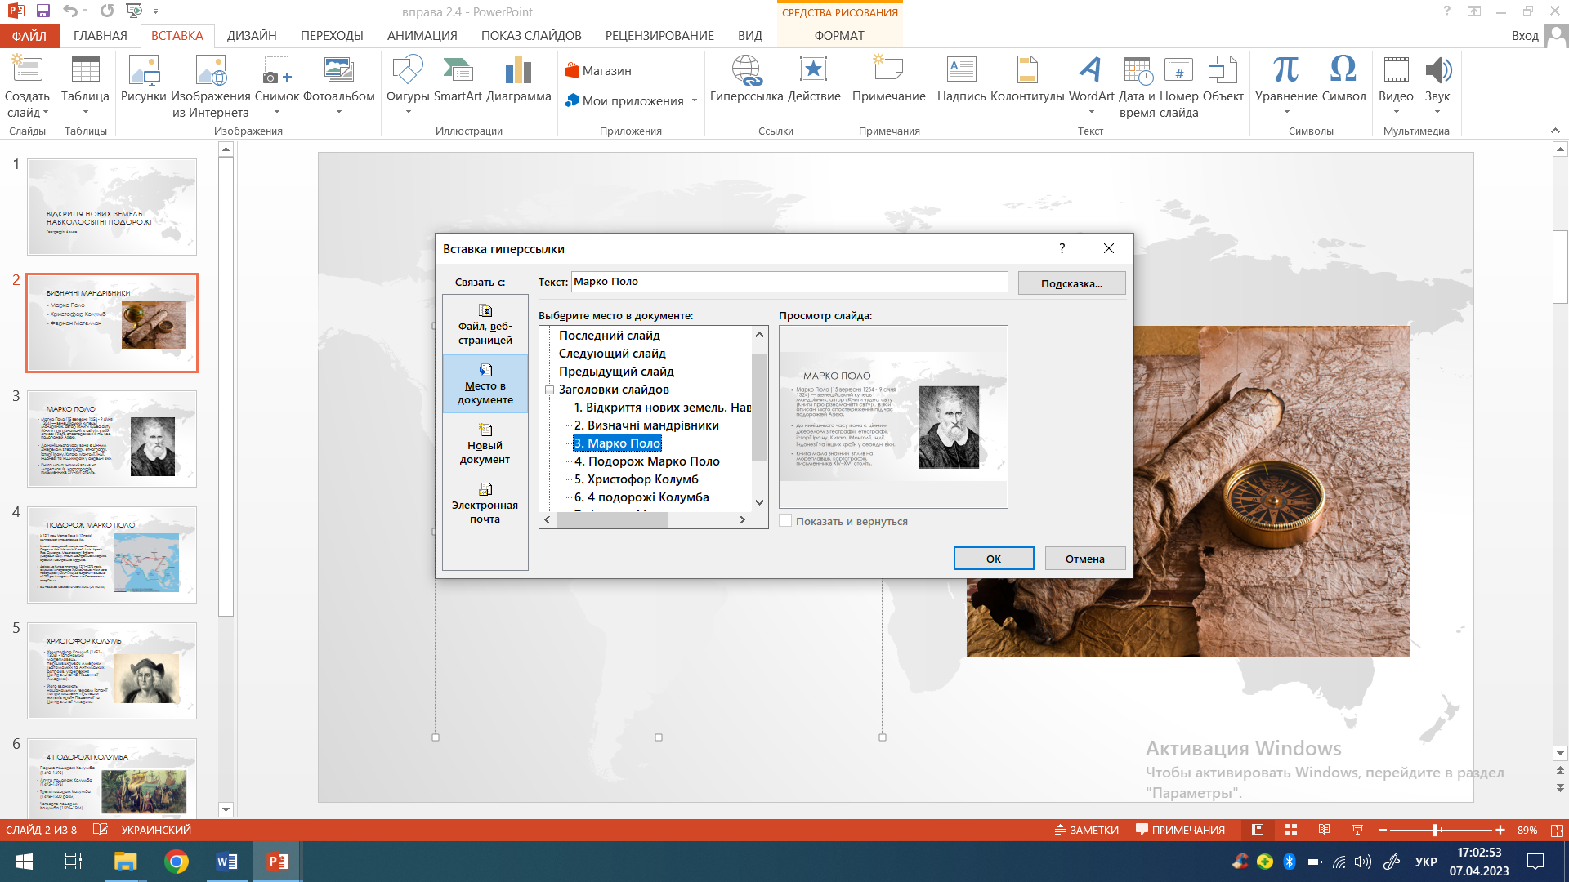
Створення гіперпосилання

Slide 9
Використання кнопок дій у презентаціях

Slide 10
Вірю – не вірю
Гіперпосилання можна використати для зв’язку слайда з веб-сторінкою.
Гіперпосилання стає активним тільки після запуску презентації.
У результаті наведення вказівника миші на гіперпосилання він набуває вигляду ступні.
У разі натискання ЛКМ на об’єкті з гіперпосиланням здійснюється перехід за вказаною адресою.
Гіперпосилання можна створити скориставшись правом ПКМ (правої кнопки миші).
Гіперпосилання не можна редагувати чи видаляти.
Кнопки дій знаходяться у переліку фігур, які можна вставити до презентації.
Користувач може редагувати та форматувати зображення Кнопки дії.

Slide 11
Працюємо з комп'ютером (с.78)

Slide 12
Домашнє завдання
Опрацювати: п. 2.4 (с. 69 – 72)

